Slide 1
УРОК МАТЕМАТИКИ

Slide 2
Устный счет
10 – Е
65 – Е
16 - И
12 - Р
79 - Т
60 - М
100 - Р
0 - П

Slide 3
периметр

Slide 4
физкультминутка для глаз

Slide 5
2
5
1
3
6
4
9
8
7

Slide 6
периметр
многоугольника
ЦЕЛЬ:
узнать что называется
периметром многоугольника ;
научиться находить
периметр многоугольника

Slide 7
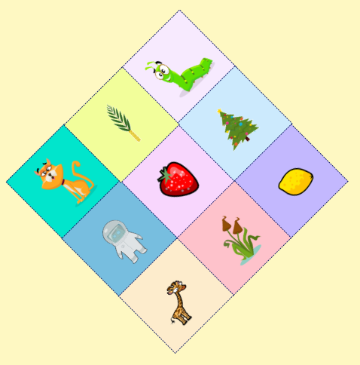
7 см
7 см
7 см
7 +7+7+7=28 см
7 см

Slide 8
ПЕРИМЕТР-
сумма
длин
сторон
многоугольника
Р (пэ)

Slide 9

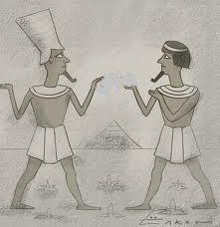
В древнем Египте границы земельных участков измеряли ходьбой.
Египтяне шли по границе своего участка и измеряли его. Так и появилось слово: пире – ходить, метрос – измерять
ПЕРИМЕТР

Slide 10
ПЕРИМЕТР-
сумма
длин
сторон
многоугольника
Р (пэ)
мм, см, дм, м

Slide 11
7 см
7 см
7 см
Р=7 +7+7+7=28 см
7 см

Slide 12
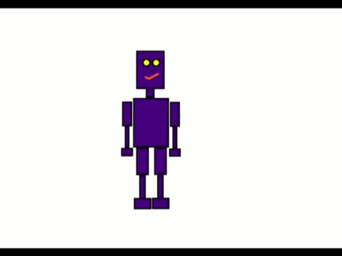

Slide 13
Периметр многоугольника

Slide 14
Вставь пропущенное слово.
Периметр – это сумма ….. сторон многоугольника.
1.
двух
всех
длин

Slide 15

Найди периметр данной фигуры.
2.
6 см
2 см
8
20
10

Slide 16
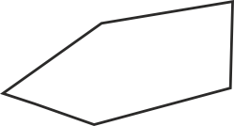
Найди вычисление периметра, соответствующее данной фигуре.
3.
8+9-3+10=24
8+9+4+10+4=35
8+9+3=20

Slide 17
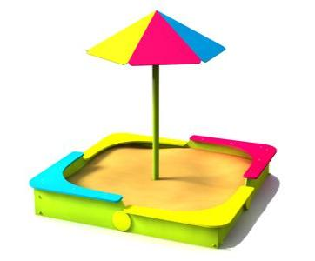
Детям во дворе поставили новую квадратную песочницу. Какова длина её бордюра, если одна сторона песочницы – 2м?
4.
4м
8м
10м

Slide 18

Найди периметр дорожного знака, если известно, что каждая сторона равна 10см.
5.
50см
70см
80см

Slide 19
В каком случае необходимо знать правило вычисления периметра?
6.
при посадке картофеля
при определении скорости самолёта
при вычислении длины забора

Slide 20
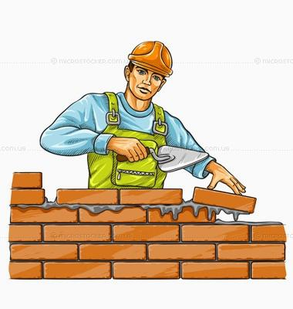
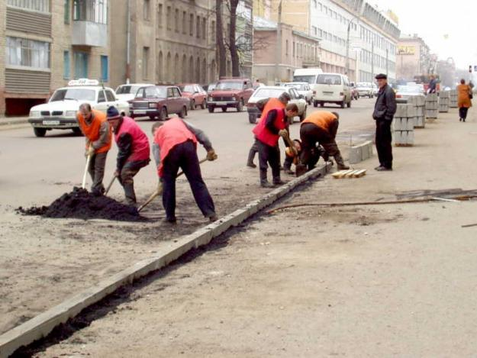
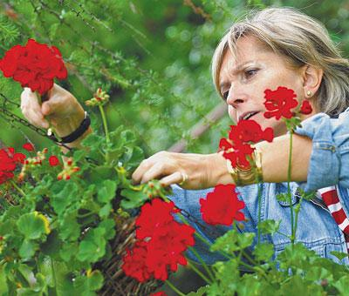

людям каких профессий нужно умение вычислять периметр?
швее
архитектору
строителю
дорожному рабочему
садоводу

Slide 21
ДОМАШНЕЕ ЗАДАНИЕ
Карточка с заданием .
Вопрос:
Людям каких профессий нужны знания о нахождении периметра многоугольника?

Slide 22
Я узнал…
Я удивился…
Я запомнил…

Slide 23
Физкультминутка для глаз

